Slide 1

Муниципальное бюджетное дошкольное учреждение детский сад № 17 «Сказка»
Проект:
«Гороховый стручок».
группы «Лучики» для детей 3-х лет .
Проект разработан на основе русской народной сказки «В гостях у царя Гороха» и потешки «Баба сеяла горох»..
В работе принимали участие дети младшей группы «Лучики» и воспитатели: Кравцова Н.В., Дьяченко О.Н.
Проект долгосрочный.
Июнь-сентябрь 2018г.

Slide 2

Цель: Развивать творческий, исследовательский интерес .
Повышать познавательную активность.
Задачи: Создать условия для реализации проекта.
Дать представление о способах выращивания гороха..
Развивать желание вместе со взрослыми выполнять трудовые поручения, формировать воображение, познавательный интерес к поделкам из гороха.
Развивать мелкую моторику.
Учить ухаживать за растениями.

Slide 3
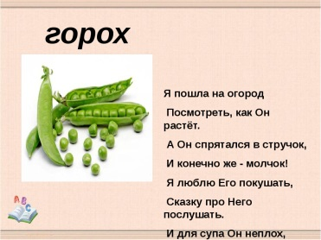

Slide 4

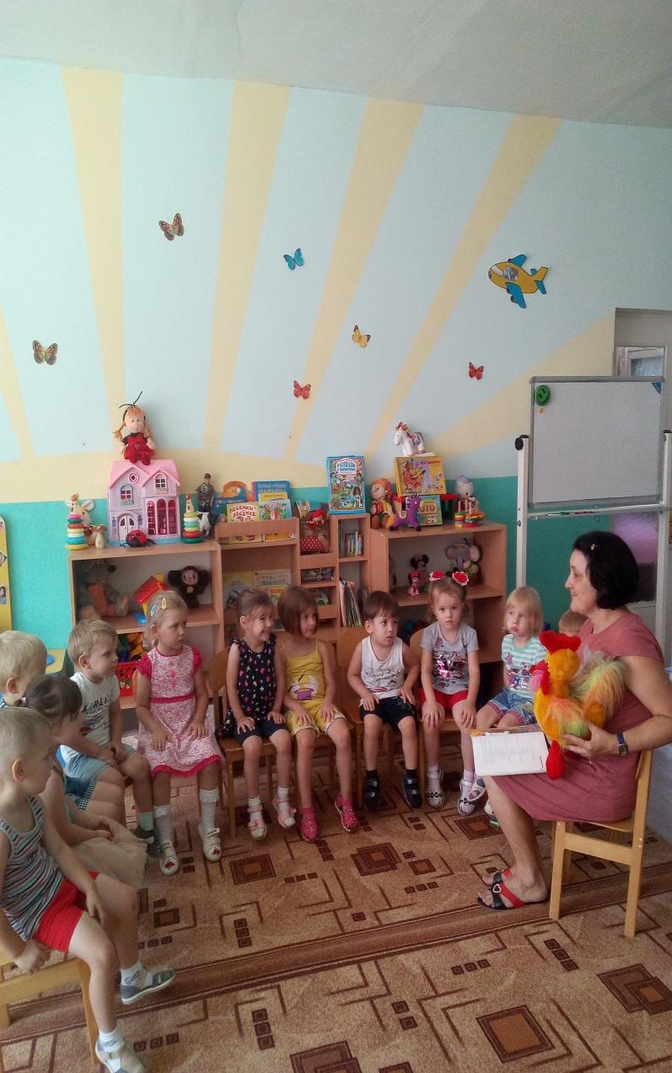
Информационный этап- обогащение представлений по теме проекта:
Беседы , чтение сказок, загадок, пословиц, разучивание стихов.

Slide 5

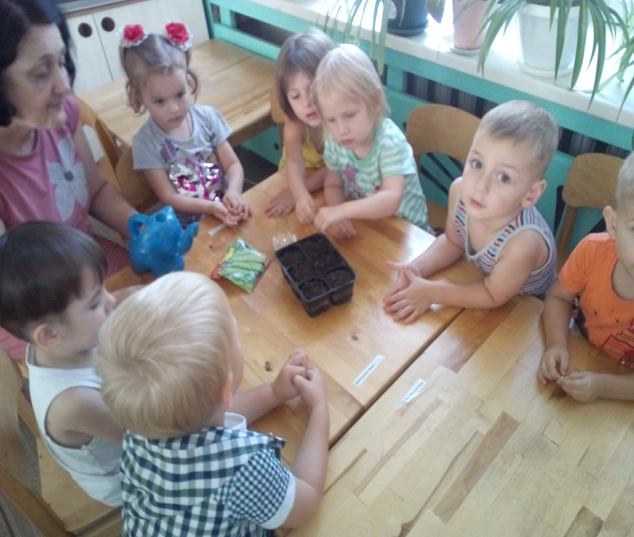
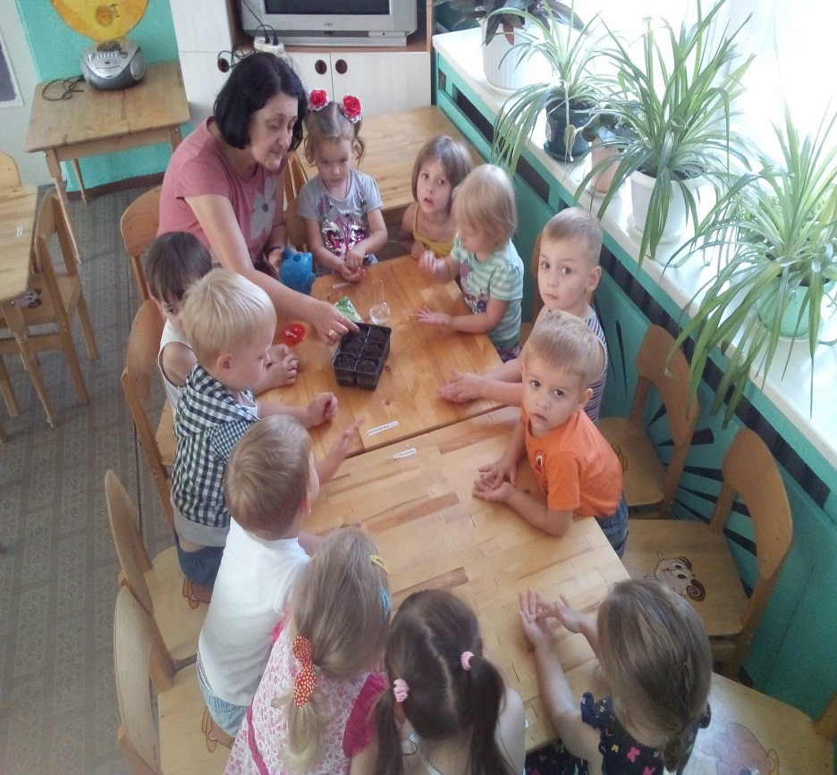
Опыты и эксперименты с горохом.

Slide 6

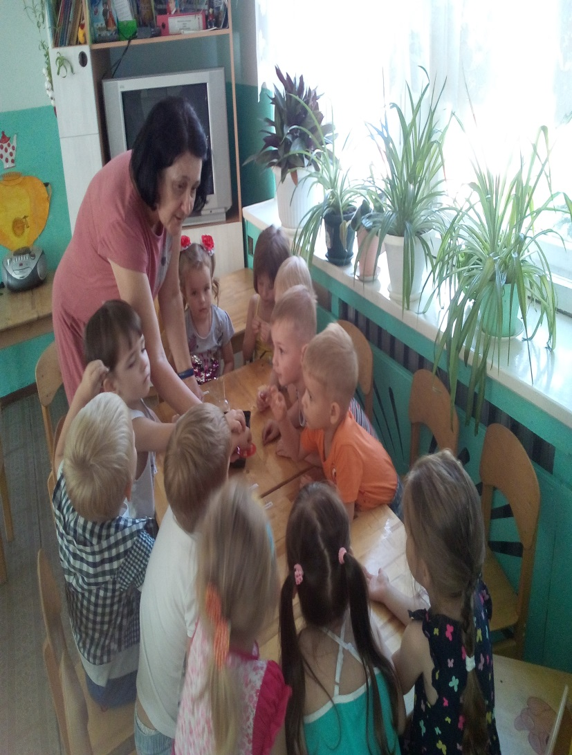
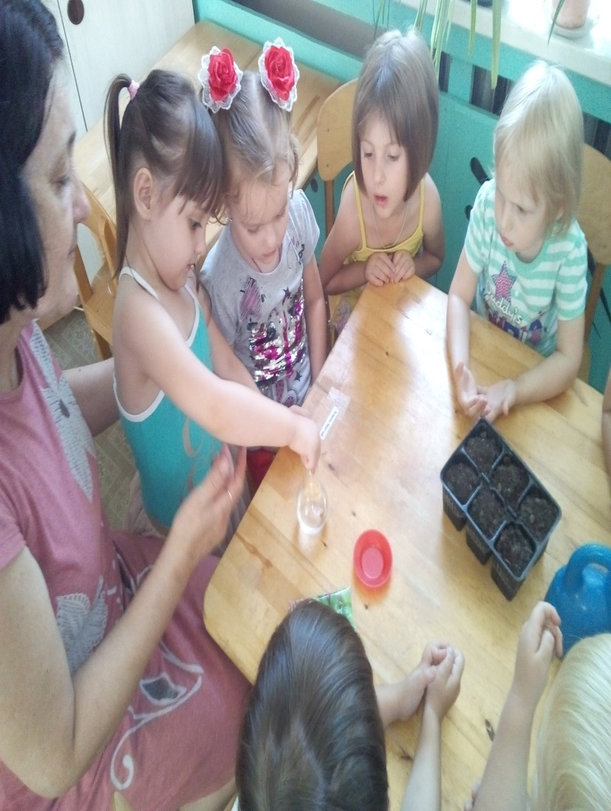

Slide 7
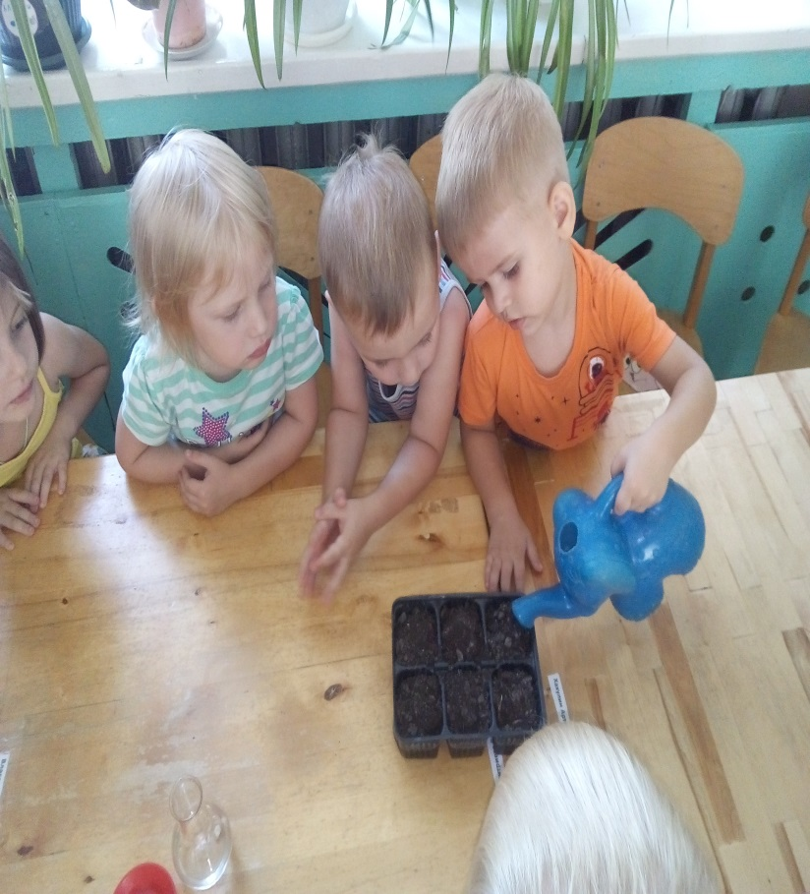

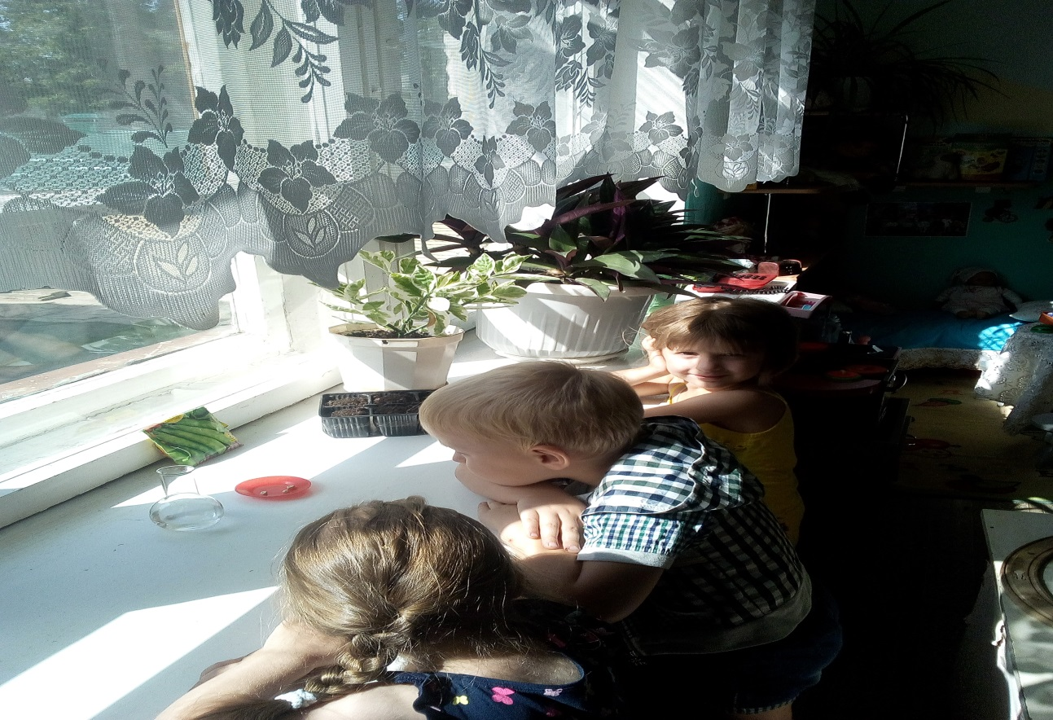
Посадили мы горох!!!
Ухаживаем за ним.
Когда же он вырастит?

Slide 8
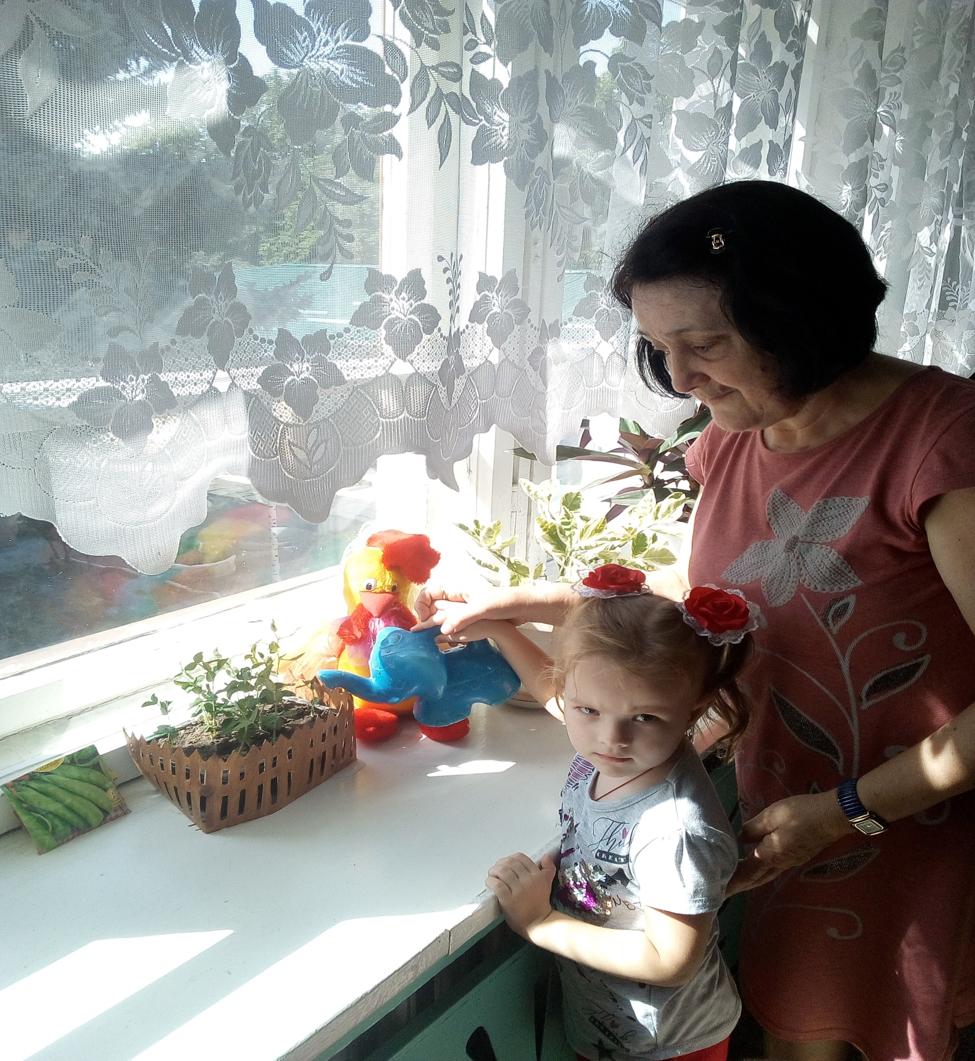
Рано утром мы пришли, в огороде гороховые ростки нашли!!!

Slide 9
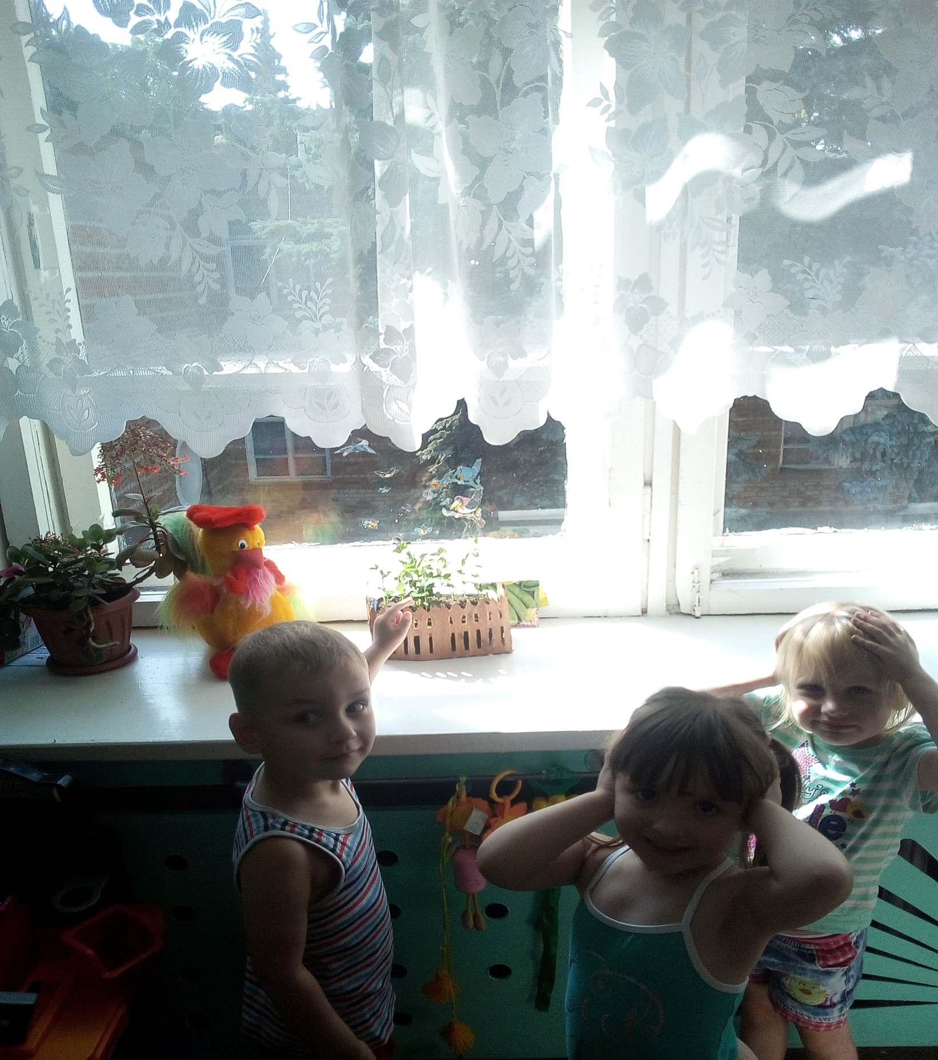
Ой! Ой!Ой!
Что же делать?
Птицы налетели и чуть ростки гороха не склевали.

Slide 10
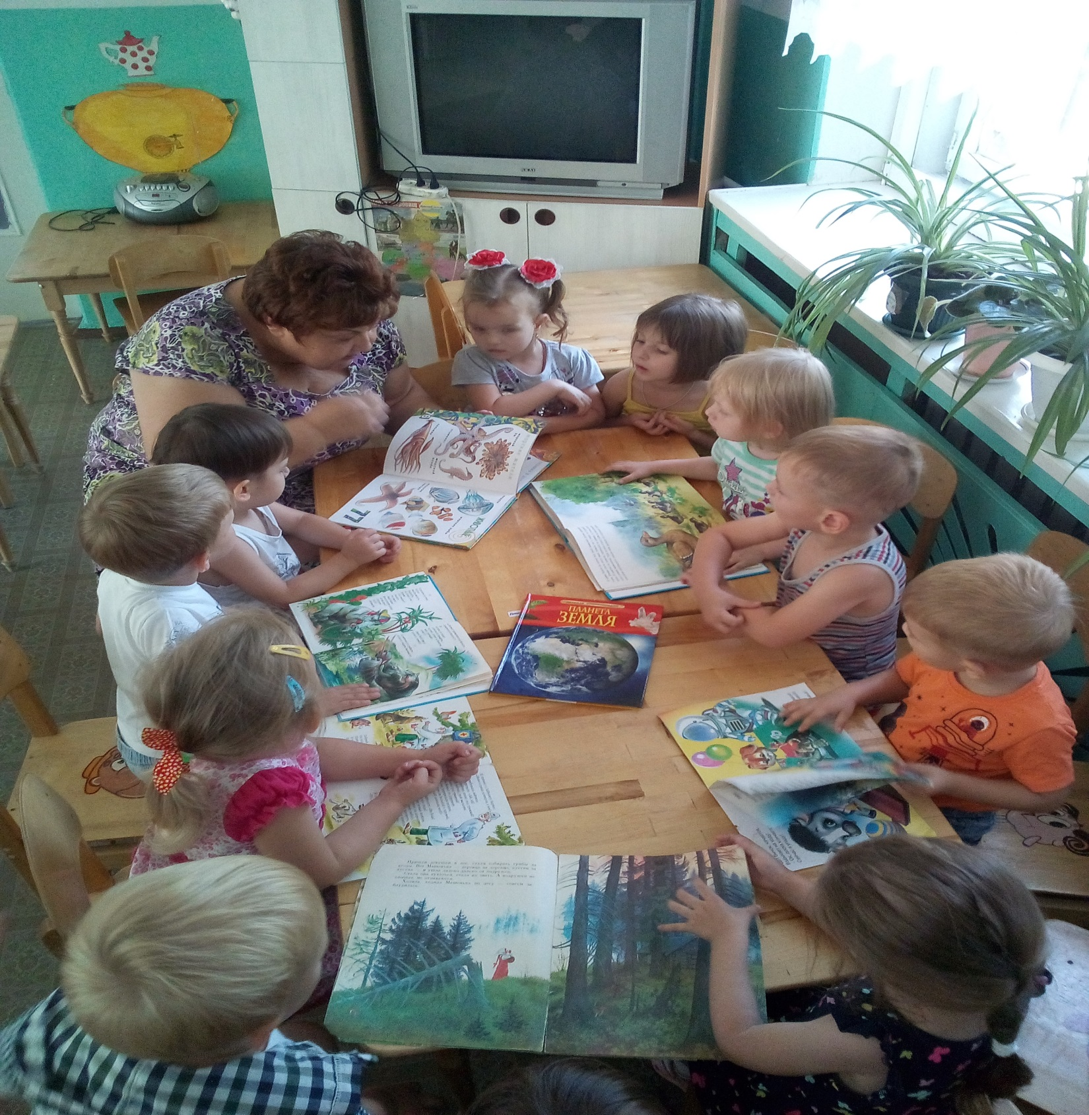
Книги почитаем и как горох от птиц спасти узнаем.

Slide 11
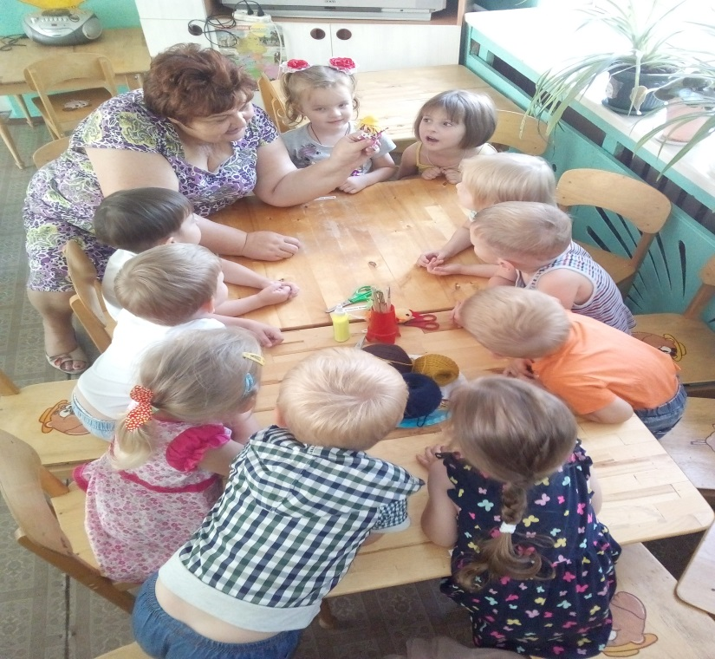
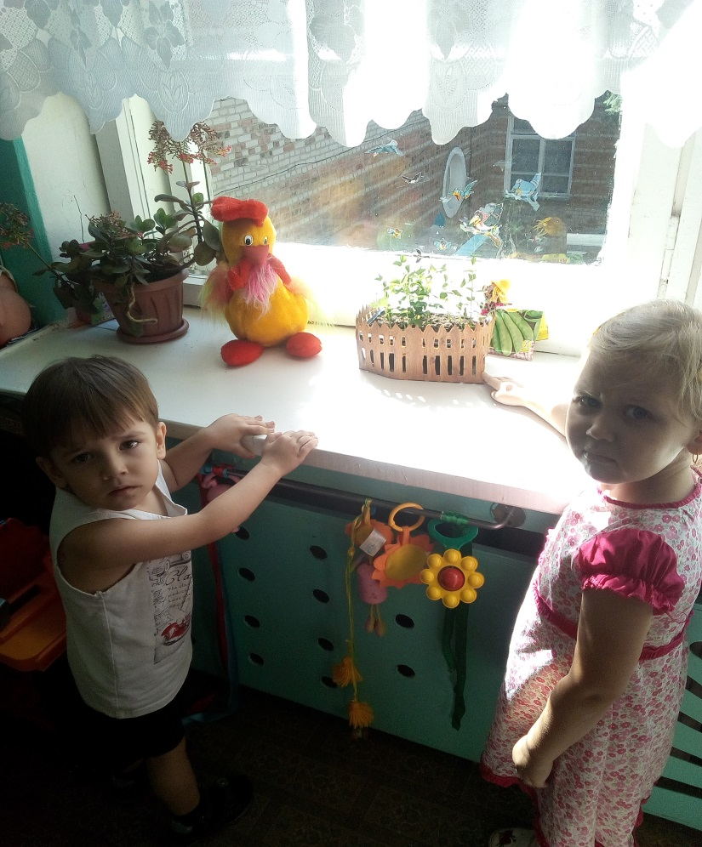
Ура!!!
Выход мы нашли.
Пугало мы для огорода смастерим.

Slide 12
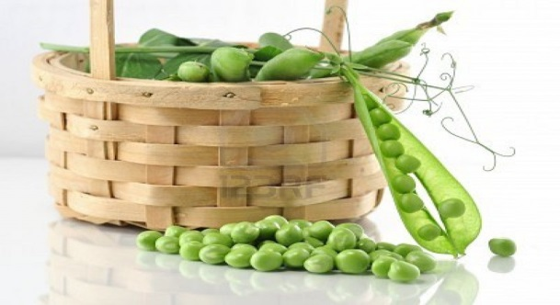
Вот какой у нас горох!!!
Урожай у нас не плох!!!

Slide 13
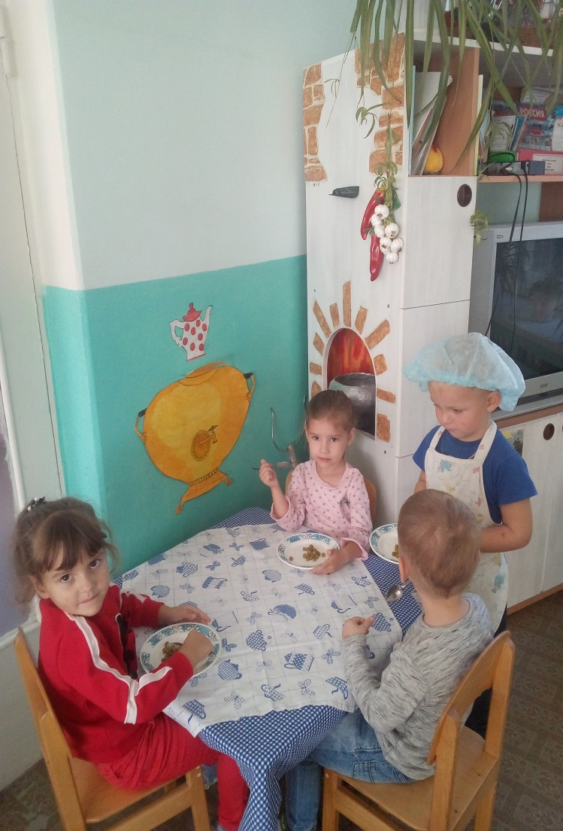
Вот это да!
Гороховый обед.

Slide 14
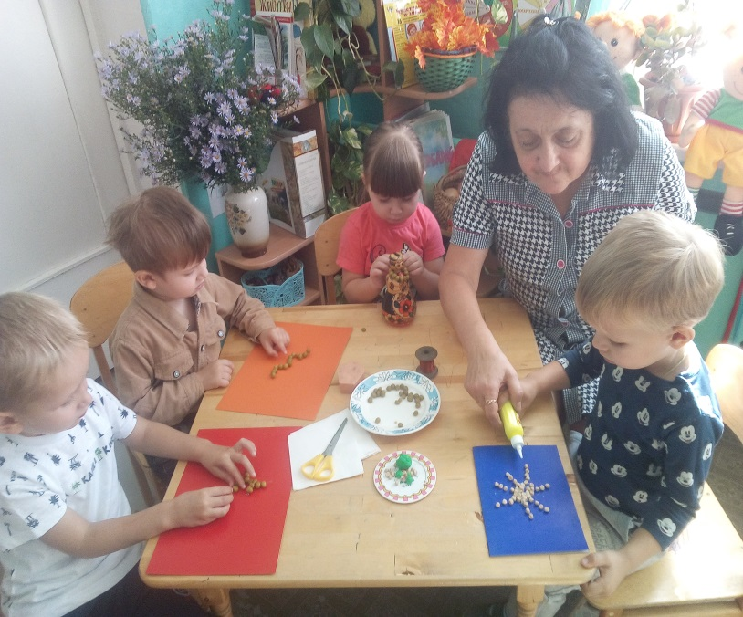
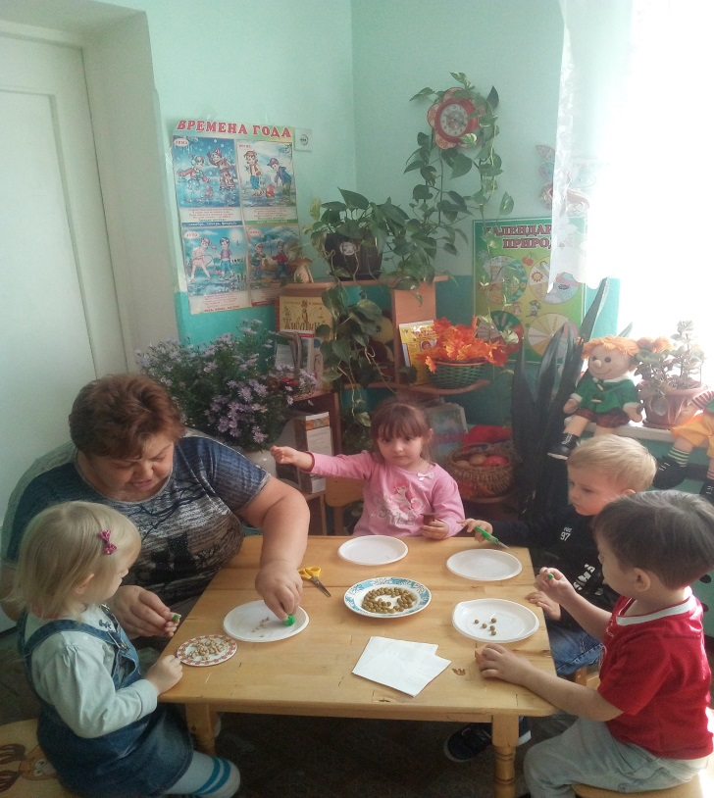
Совместные поделки детей с воспитателями.

Slide 15
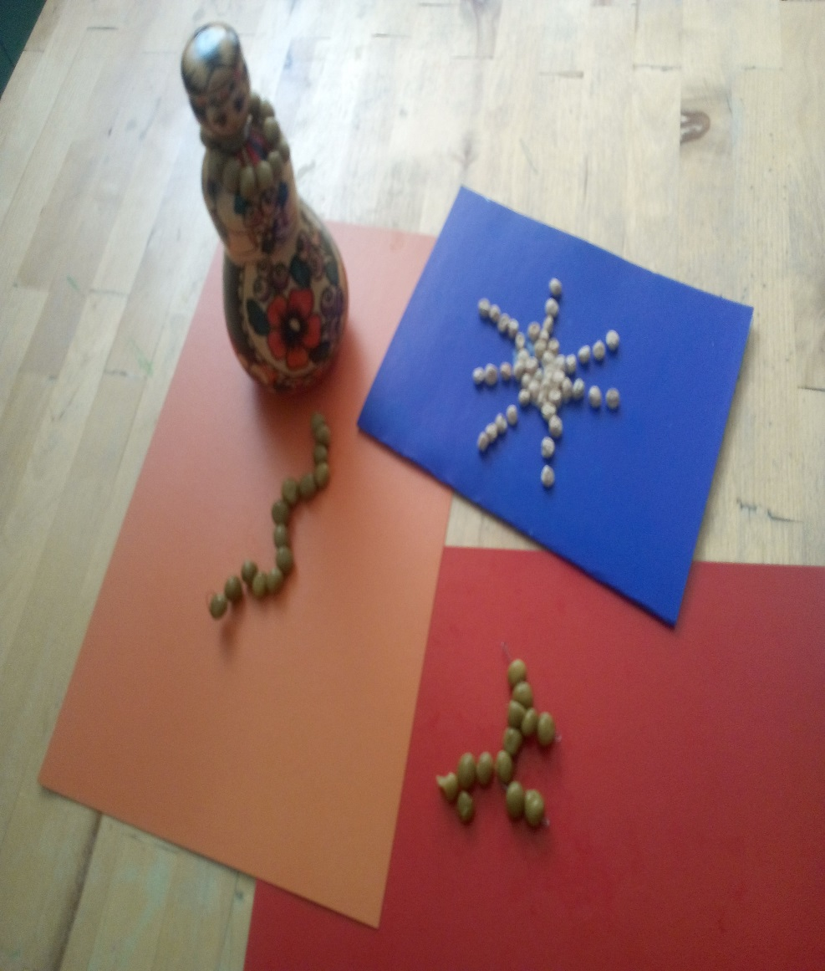
Фантазии детей.
Разнообразная деятельность, связанная с проектом, способствовала повышению познавательной активности и развитию творческого, исследовательского интереса у детей младшей группы «Лучики».

